Slide 1


B.C.S. PANORAMA EPIDEMIOLOGICO 2018
MORBILIDAD GENERAL, INFLUENZA DENGUE, SEMANA # 4
2018
FUENTE: PLATAFORMA SINAVE. SUIVE WNDOWS. SSA
CORTE DE INFORMACION AL 01 - 02 -2018
DEPARTAMENTO DE VIGILANCIA EPIDEMIOLOGICA
RESPONSABLE: DR. MAURICIO BERNAL HERNANDEZ
APOYO TECNICO: ING. ERNESTO NAVARRO HIGUERA

Slide 2
MORBILIDAD GENERAL
BOLETIN EPIDEMIOLOGICO SEMANAL SEMANA 4 2018
INSTITUTO DE SERVICIOS DE SALUD EN BAJA CALIFORNIA SUR
DIRECCION DE SERVICIOS DE SALUD
SUBDIRECCION DE EPIDEMIOLOGIA
DEPARTAMENTO DE VIGILANCIA EPIDEMIOLOGICA
Prontuario semana 04-2018
20 PRINCIPALES CAUSAS DE DX | 2018 | 2017 | Variación
Infecciones respiratorias agudas * | 21,129 | 22,964 | -7.99
Enfermedadees diarreicas agudas ** | 4,102 | 3,189 | 28.63
Infección de vías urinarias | 3,398 | 3,085 | 10.15
Gingivitis y enfermedad periodontal | 1,250 | 1,371 | -8.83
Úlceras, gastritis y duodenitis | 1,147 | 1,020 | 12.45
Otitis media aguda | 1,138 | 827 | 37.61
Conjuntivitis | 957 | 745 | 28.46
Enfermedades de Transmisión Sexual *** | 422 | 355 | 18.87
Obesidad | 387 | 555 | -30.27
Asma | 252 | 210 | 20.00
Hipertensión arterial | 219 | 249 | -12.05
Diabetes mellitus (ambas) | 138 | 158 | -12.66
Varicela | 121 | 116 | 4.31
Insuficiencia venosa periférica | 97 | 124 | -21.77
Depresión | 95 | 66 | 43.94
Otras helmintiasis | 85 | 114 | -25.44
Quemaduras | 66 | 91 | -27.47
Hiperplasia de la próstata | 59 | 66 | -10.61
Escabiosis | 53 | 54 | -1.85
Edema, proteinuria y transtornos hipertensivos en el embarazo, parto y | 48 | 43 | 11.63
Total : | 36,017 | 36,565 | -1.50
Fuente: EPIMORBI-SUAVE. | Corte de la Informacion 25-01-2018
*Incluye: infección respiratoria aguda, faringitis, amigdalitis estreptococica, neumonía, bronconeumonía e influenza.
**Incluye: amibiasis intestinal, shigelosis, fiebre tifoidea, giardiasis, enfermedad diarreica aguda, intoxicación alimentaria
bacteriana, paratifoidea, otras salmonelosis y otras infecciones intestinales debidas a protozoarios.
***Incluye: VIH, candidiasis urogenital, herpes genital, infección gonocócica genitourinaria, linfogranuloma venéreo,
sífilis adquirida, tricomoniasis urogenital, chancro blando y vulvovaginitis aguda.
Incluye diabetes mellitus tipo 1 y 2.
Observación: Se Incluye información de Consultorios Anexos a Farmacia
Nota: información disponible en el sistema de notificación, para el mismo período en ambos años.

Slide 3
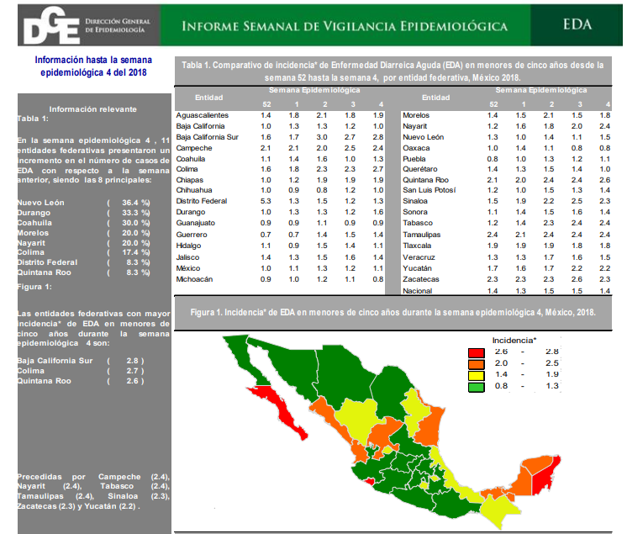
MORBILIDAD GENERAL
BOLETIN EPIDEMIOLOGICO SEMANAL SEMANA 4 2018

Slide 4
INFLUENZA 2018
BOLETIN EPIDEMIOLOGICO SEMANAL SEMANA 4 2018
BCS. INCIDENCIA DE INFLUENZA SEGÚN RESULTADOS POR MUNICIPIO . PERIODO INTERESTACIONAL 2018
POBLACION | MUNICIPIO | PROBABLES | MUESTREADOS | CONFIRMADOS | TIPO DE VIRUS |  |  |  |  |  | INCIDENCIA**
 |  |  |  |  | H1N1 | H3N2 | A | B | VSR | CORONA NL63
85222 | COMONDU | 27 | 20 | 2 | 0 | 1 | 0 | 0 | 0 | 1 | 2.3
23063 | LORETO | 4 | 0 | 0 | 0 | 0 | 0 | 0 | 0 | 0 | 0.0
72244 | MULEGE | 12 | 8 | 0 | 0 | 0 | 0 | 0 | 0 | 0 | 0.0
313197 | LA PAZ | 95 | 90 | 11 | 0 | 8 | 0 | 2 | 1 | 0 | 3.5
339101 | LOS CABOS | 108 | 61 | 7 | 2 | 5 | 0 | 0 | 0 | 0 | 2.1
832827 | ESTATAL | 246 | 179 | 20 | 2 | 14 | 0 | 2 | 0 | 1 | 2.3
FUENTE: PLATAFORMA SINAVE
25/01/2018
** INCIDENCIA POR CADA 100,000 HBTS

Slide 5
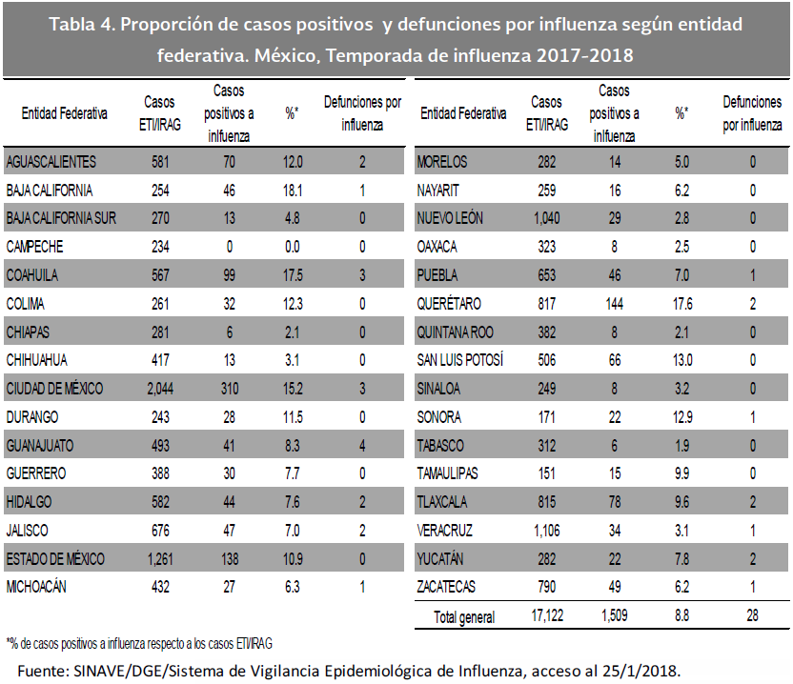
INFLUENZA 2018
BOLETIN EPIDEMIOLOGICO SEMANAL SEMANA 4 2018

